Slide 1
Waterfall
Гусев Виталий Евгеньевич
09-335

Slide 2
Что это такое?
Waterfall — это модель для разработки продуктов, которая позволяет решать задачи по принципу последовательного плана без возврата на предыдущие этапы.
Американский ученый-информатик Уинстон Уокер Ройс придумал и описал ее еще в 1970 году, а в 1976 году ученые Томас Белл и Томас Тэйер дали ей название.

Slide 3
Принципы работы
Важно, чтобы все этапы работы были задокументированы.
Следующий этап не начинается до того, как будет завершен предыдущий.
Пропуск этапов исключен.
Если в процессе разработки требования к продукту поменялись, необходимо внести изменения в ТЗ.
Нельзя откатиться на прошлый этап, чтобы что-то изменить.
Разработка происходит в рамках одного общего процесса создания продукта, итераций нет.
Выявление и исправление ошибок происходит только после окончания разработки на этапе тестирования.
Клиент не может участвовать в создании продукта, кроме этапа разработки ТЗ.

Slide 4
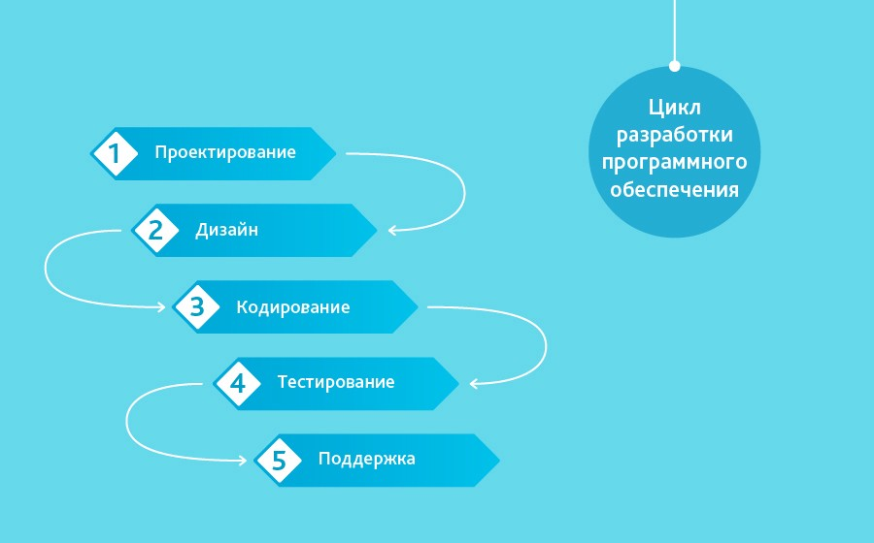
Основные этапы

Slide 5
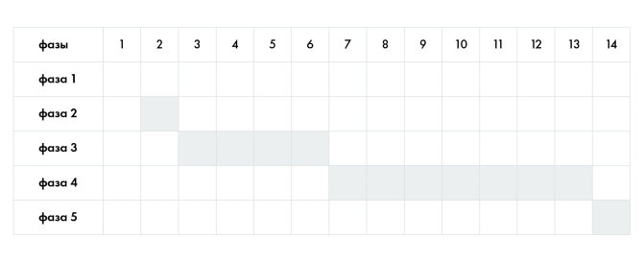
Основной инструмент водопада. Диаграмма Ганта

Slide 6
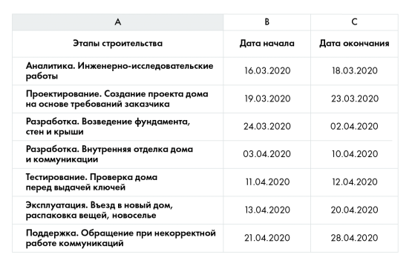

Slide 7
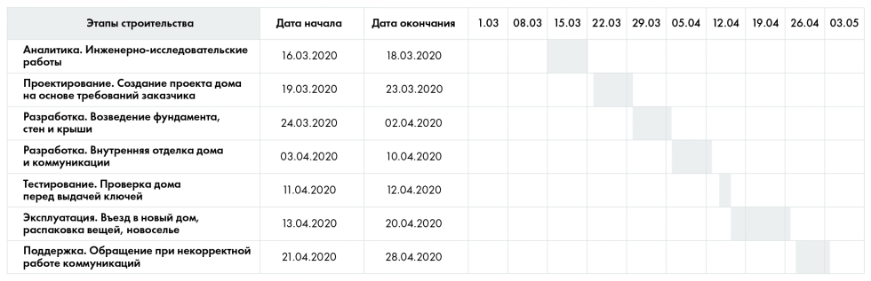

Slide 8
Преимущества
Недостатки
Наличие инструкций и правил по всему процессу
Определенность в сроках и бюджете
Отсутствие дополнительных трат на коммуникацию в команде
Отсутствие гибкости
Заказчик не допускается до разработки и тестирования
Проблемы всплывают только при тестировании

Slide 9
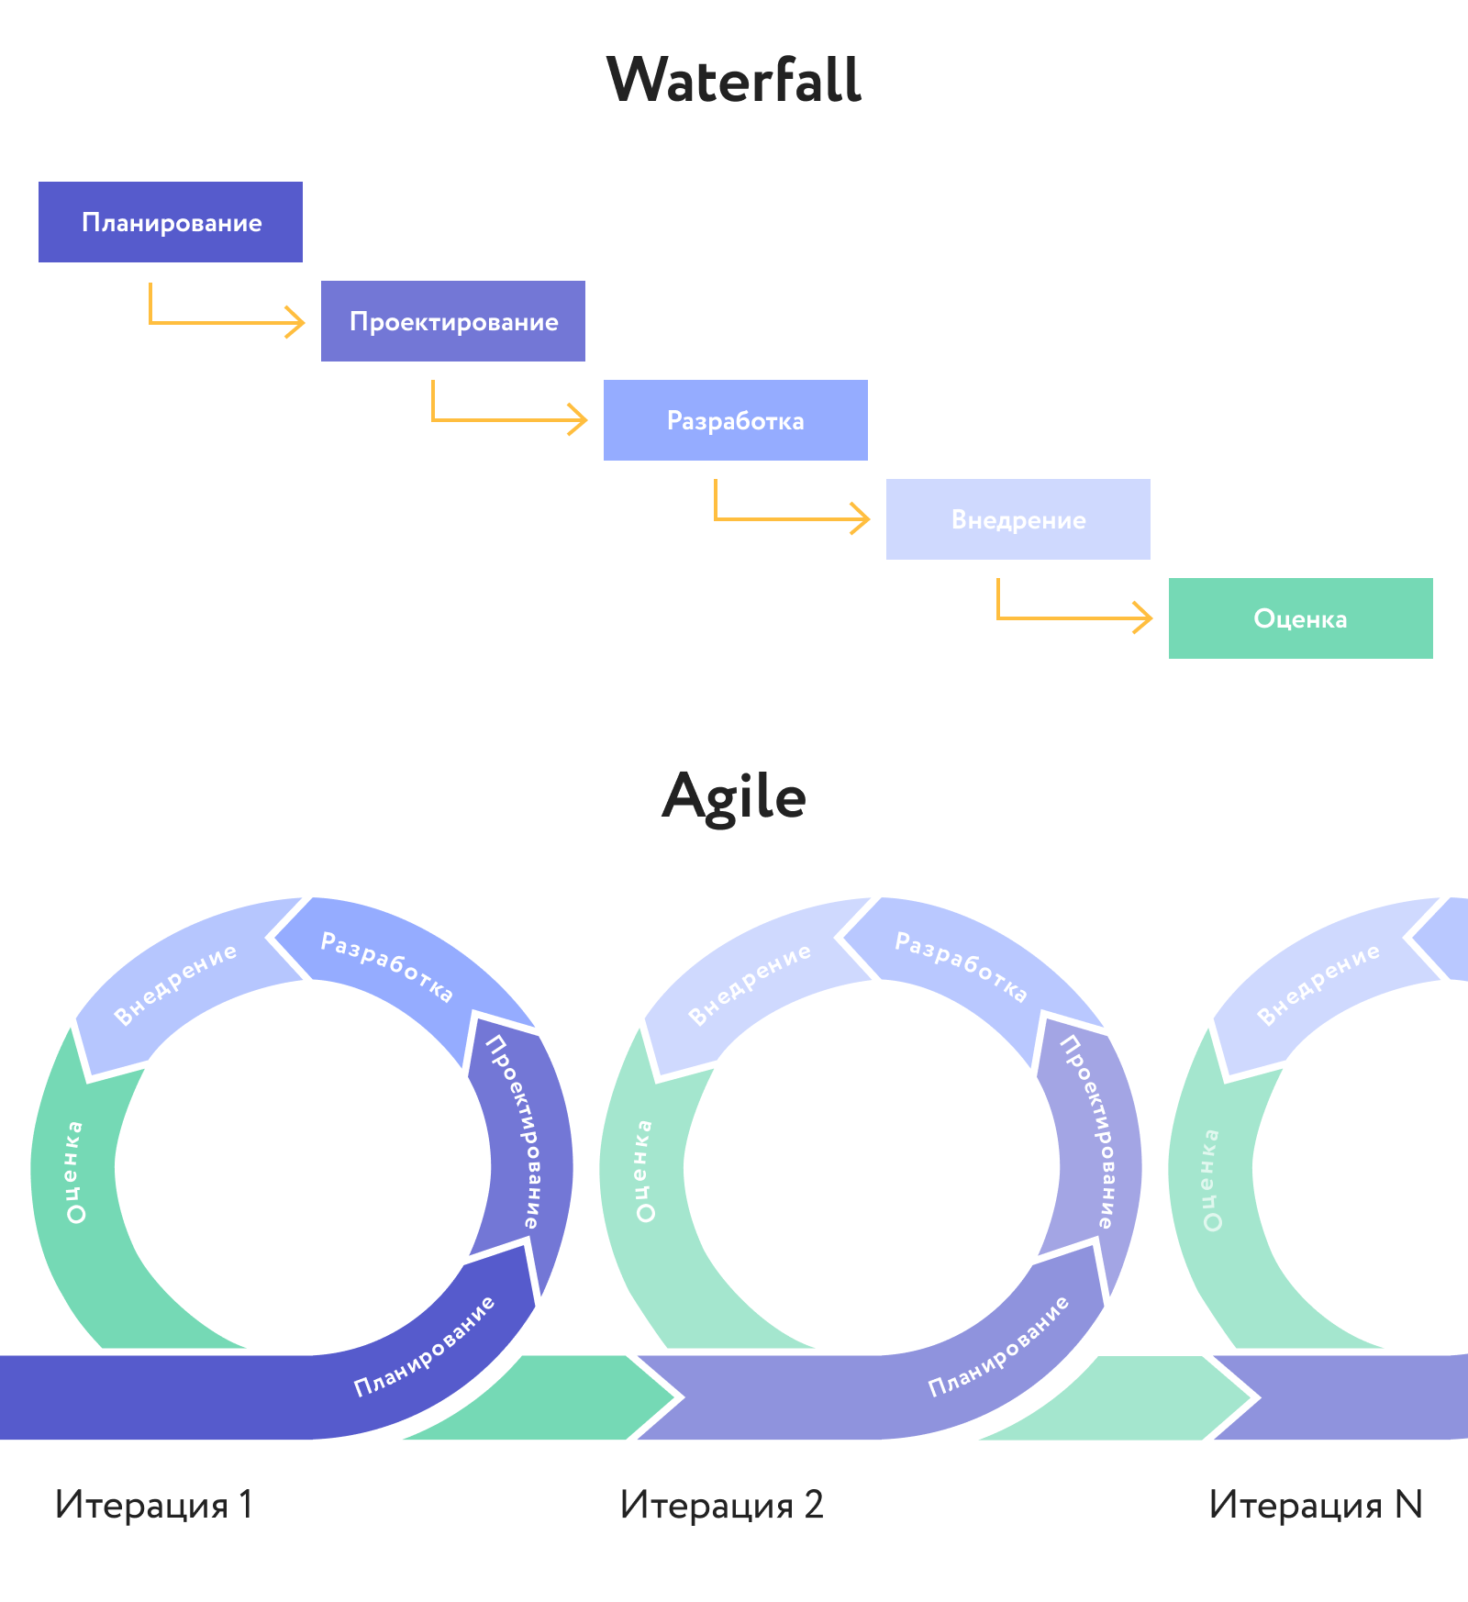
Отличие методологии Agile от Waterfall

Slide 10
Отличие методологии Agile от Waterfall
Waterfall | Agile
Все требования известны вначале и не меняются | Требования могут меняться по ходу проекта
Объемное и подробное ТЗ | Бэклог
Тестирование в конце | Тестирование после каждой итерации
Негибкая | Гибкая
Готовый продукт в конце | Работающая часть продукта после первой итерации
Клиент не видит промежуточный результат | Клиент видит и может влиять на промежуточный результат

Slide 11
Как понять, что проекту подойдет Waterfall?
Чек-лист, который подскажет, подойдет ли Waterfall вашему проекту
Вы четко знаете, какой продукт нужно получить в итоге.
У вас много времени и ресурсов на проект.
Вам нужна детальная документация по всем процессам разработки.
Создание вашего продукта строится на строгой последовательности этапов.
Большая часть работы над проектом ― на аутсорсе.
Подсказка
Вам точно подойдет каскадная модель, если вы делаете строительный проект, работает в авиастроении, медицине, финансовом секторе, военной или космической отрасли.

Slide 12
Спасибо за внимание!

